Slide 1
데이터베이스
Database Laboratory

Slide 2
실습 관련 안내사항
총점 20점
각 주차 별 20/n
과제 당 점수는 난이도에 따라 다르게 적용
모든 과제에 정해진 답은 없음

Slide 3
Review - 과제 1
다음 테이블을 바탕으로 ER 다이어그램을 그리시오.
테이블 이름 | 열 이름 | 키
고객 | 번호 | ✓
 | 이름
비디오 | 번호 | ✓
 | 이름
주문 | 고객 번호
 | 비디오 번호
 | 대여일
 | 대여료
 | 반납일

Slide 4
Review - 과제 1
고객
소속
비디오
번호
이름
대여일
대여료
번호
이름
반납일

Slide 5
Review - 과제 2
다음 다이어그램을 바탕으로 테이블을 작성하시오.
학생
소속
동아리
학과
학번
이름
이름

Slide 6
Review - 과제 2
테이블 이름 | 열 이름
학생 | 학과
 | 학번
 | 이름
동아리 | 이름
소속 | 학생 학번
 | 동아리 이름

Slide 7
Review - 과제 3
다음 다이어그램을 바탕으로 테이블을 작성하고 내부 데이터를 작성하시오.
카드유무
분류
이율
계좌
고객명
번호
잔액

Slide 8
Review - 과제 3
계좌
번호 | 고객명 | 잔액 | 분류 | 카드유무 | 이율
1001 | 진소민 | 1000 | 예금 | TRUE | 1.5
1002 | 김은영 | 10000 | 적금 | FALSE | 2.8
1003 | 이혜정 | 19000 | 예금 | FALSE | 1.2
1004 | 이준혁 | 28000 | 예금 | TRUE | 1.7
1005 | 장재훈 | 37000 | 적금 | TRUE | 3.4

Slide 9
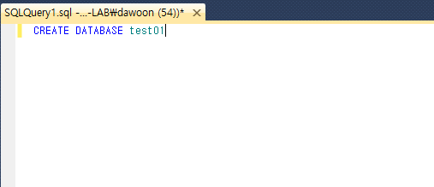
실습
데이터베이스 생성

Slide 10
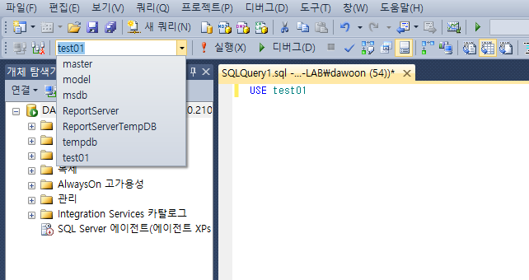
실습
사용 할 데이터베이스 지정

Slide 11
실습
주어진 테이블을 생성하고 데이터를 입력하세요.
번호 | 이름
1 | 진소민
2 | 김은영
3 | 이혜정
4 | 이준혁
5 | 장재훈

Slide 12
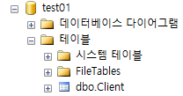
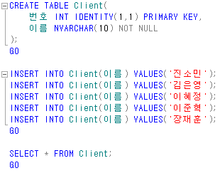
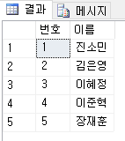
실습
쿼리문 및 실행 결과

Slide 13
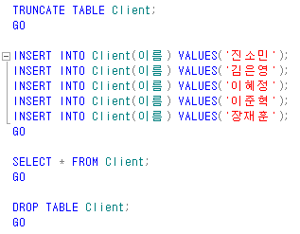

실습
다음의 쿼리를 수행해보세요.

Slide 14
과제 1
다음 다이어그램과 제약조건을 바탕으로 데이터베이스 시스템을 구축하고, 쿼리문을 제출하세요.
카드
분류
이율
번호 : IDENTITY(1001, 1),
PRIMARY KEY
고객명 : VARCHAR(20),
NOT NULL
잔액 : INT, DEFAULT 0
카드 : BIT, NOT NULL
분류 : NVARCHAR(5),
NOT NULL
이율 : FLOAT, NOT NULL
계좌
고객명
번호
잔액

Slide 15
과제
과제 2
과제 1에서 생성한 테이블에 데이터를 5개 이상 삽입하고 조회하는 쿼리문을 제출하세요.
과제 3
과제 2에서 생성한 테이블의 분류 컬럼의 길이를 1과 10으로 변경해보고 결과에 대해서 설명하세요.
과제 4
과제 1에서 생성한 테이블의 카드 컬럼을 삭제하고, 계좌 테이블의 데이터를 모두 삭제하는 쿼리문을 제출하세요.

Slide 16
과제 제출
과제 1, 2, 3, 4의 쿼리문 및 결과화면을 캡처
문서 파일로 제출하며 쿼리문에 대한 설명 작성
파일형식 : 학번_이름_주차
제출 형식 어길 시 미제출 처리
제출 : Smart Campus 과제 제출
제출 기간 : 9월 26일 목요일 23시 59분까지

